Slide 1
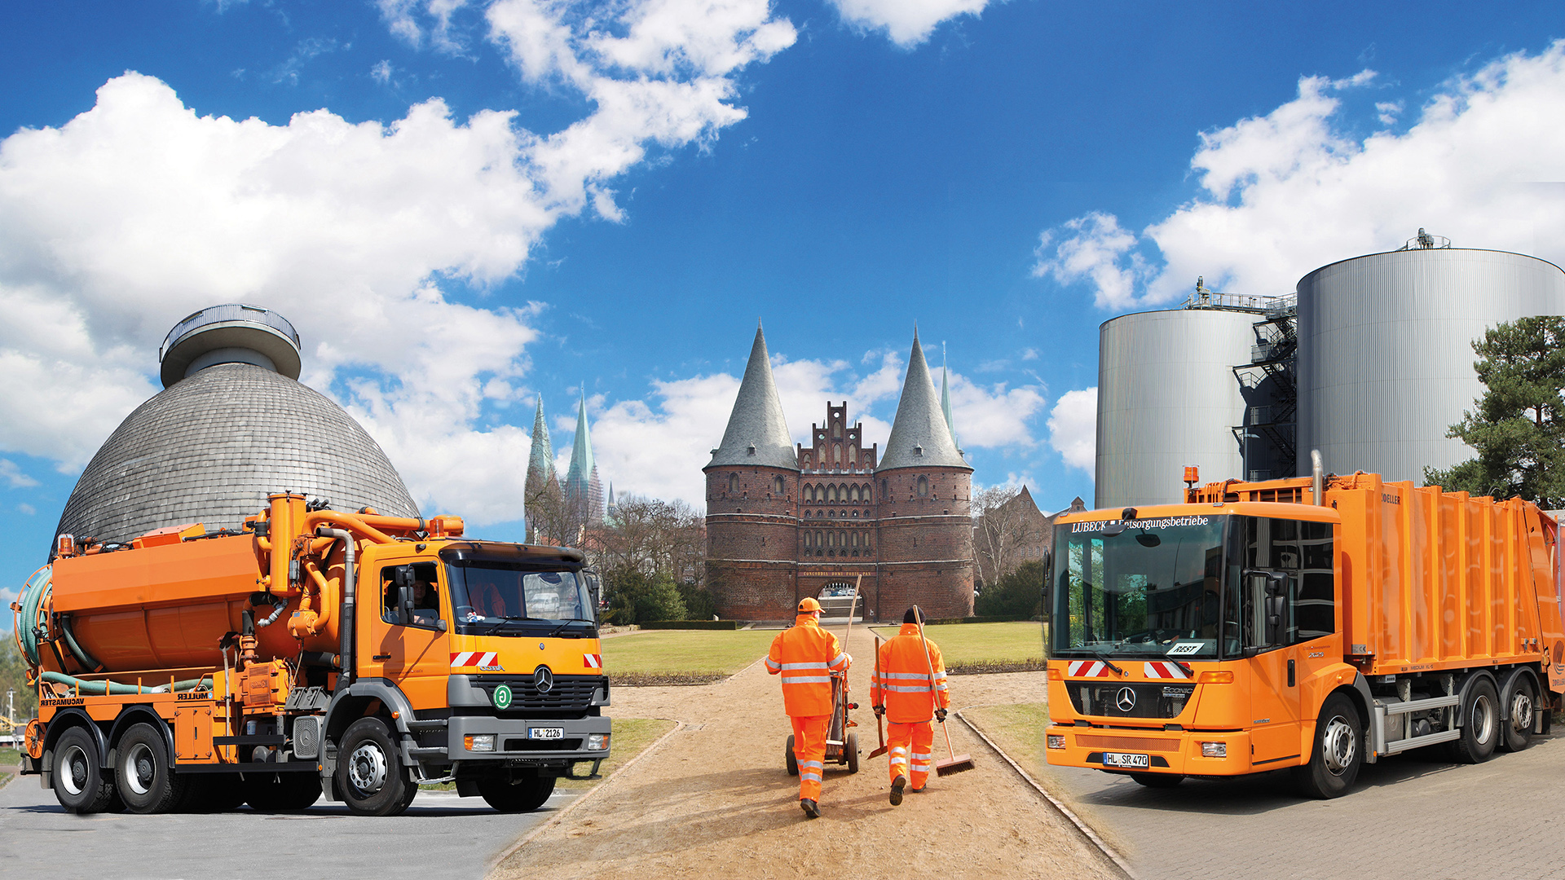

Slide 2
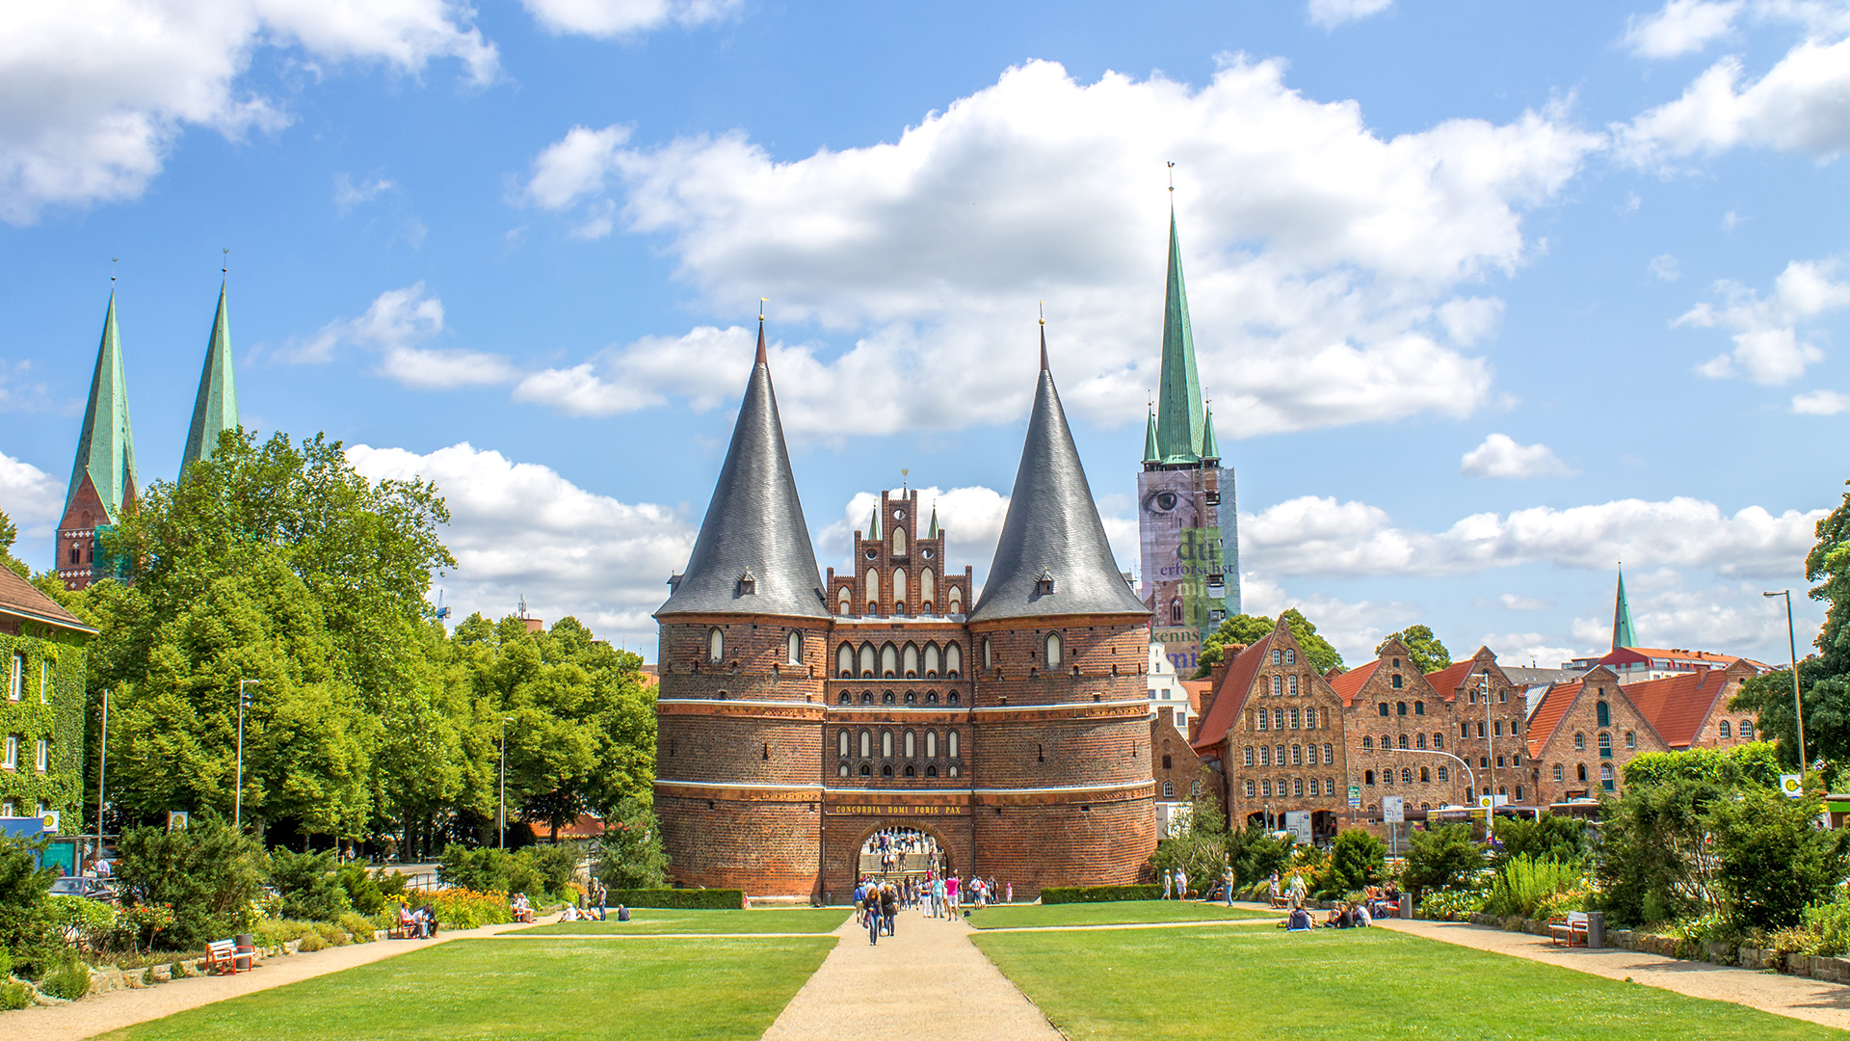
Der kommunale Umweltdienstleister für die Hansestadt Lübeck
Wir sind der Umweltdienstleister für Einwohner, Betriebe und Besucher der Stadt.
Wir kümmern uns um Gewässer- und Grundwasserschutz für Trave und Ostsee.
Wir sorgen für Abfallvermeidung, Abfallverwertung und Abfallbeseitigung.
Wir betreiben Daseinsfürsorge als Grundlage für das Zusammenleben in Lübeck.
Wir haben hohen Anteil an der lebenswerten, sauberen und sicheren Hansestadt Lübeck.
Wir sind ein großer Investor in die Infrastruktur der Stadt.
Wir sind ein verantwortungsbewusster, mittelständischer Arbeitgeber.

Slide 3
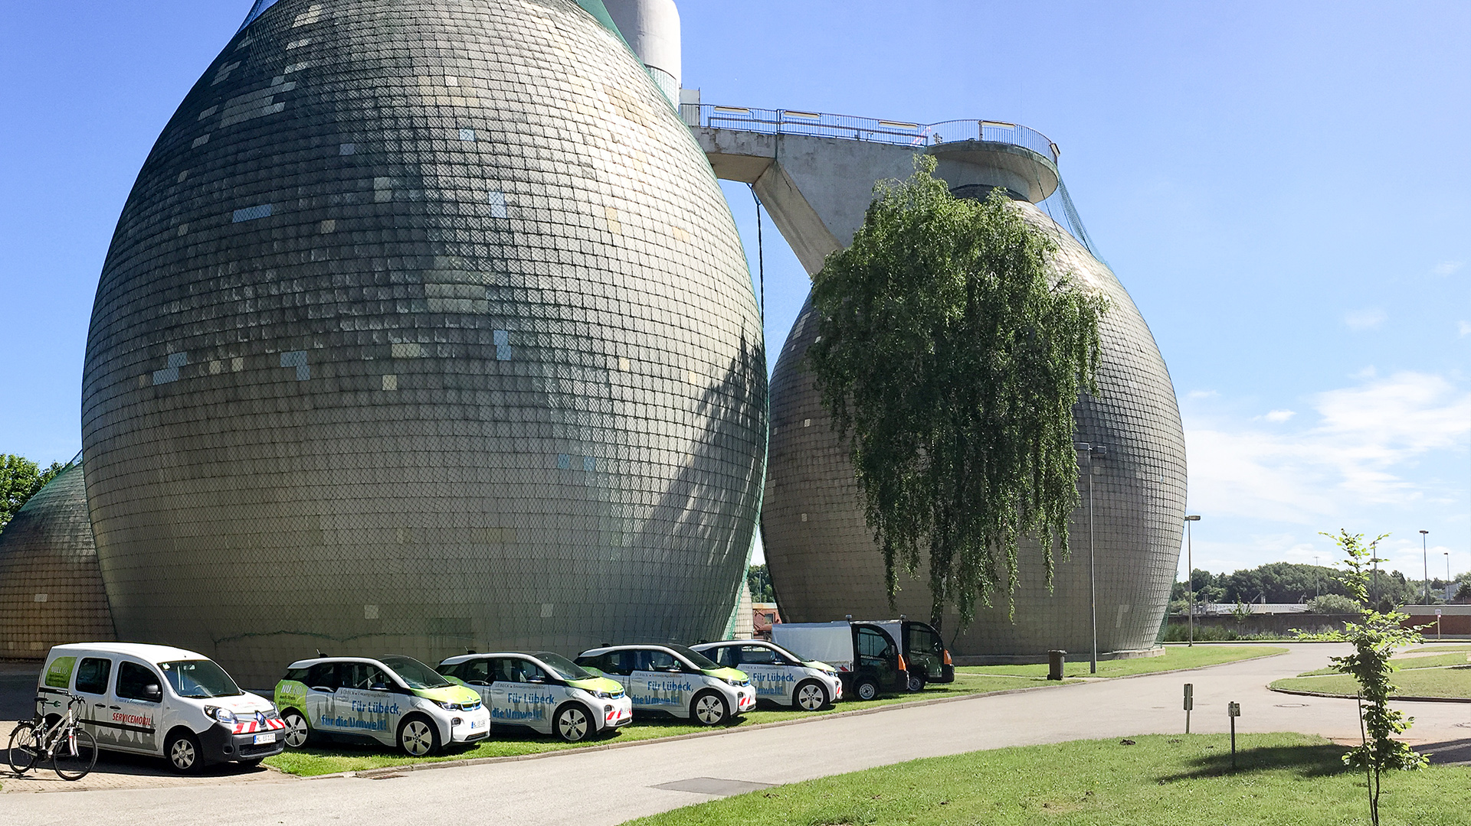
Wir stehen für Klimaschutz und Nachhaltigkeit
CO₂ Bilanz EBL weit: Gutschrift von 37.020 Tonnen CO₂ Äquivalenten
Stromverbrauch: 21,74 Mio. kWh
Stromerzeugung: 23,73 Mio. kWh

Slide 4
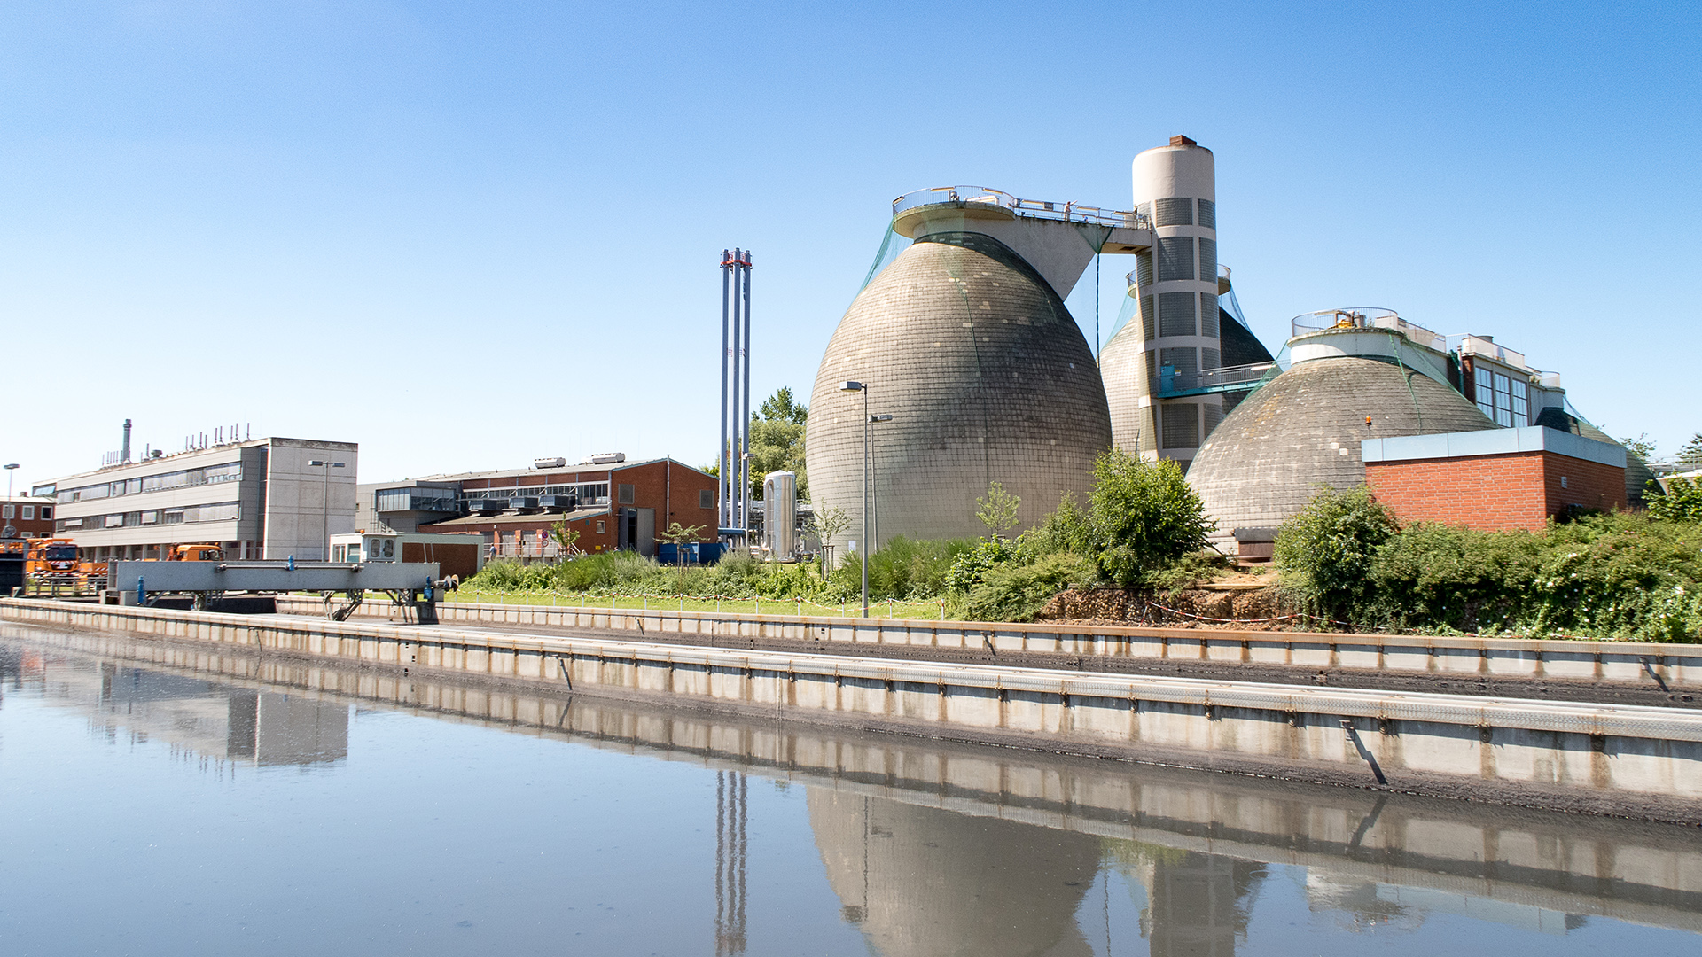
Wir betreiben Abwasserbehandlung und Gewässerschutz
Reinigung von 19,3 Mio. m³ Abwasser im Jahr. Das entspricht rund 130 Mio. Badewannen
Energiegewinnung aus Klärgas: Produktion von 10 Mio. kWh Strom pro Jahr
Schlammbehandlung und Erzeugung von 25.000 t Klärschlamm für die thermische Verwertung
Betrieb von 2 Klärwerken (Zentralklärwerk und Priwall)
Kanalnetzbetrieb mit 1.035 km Kanalsystem und 77 Pumpwerken)

Slide 5
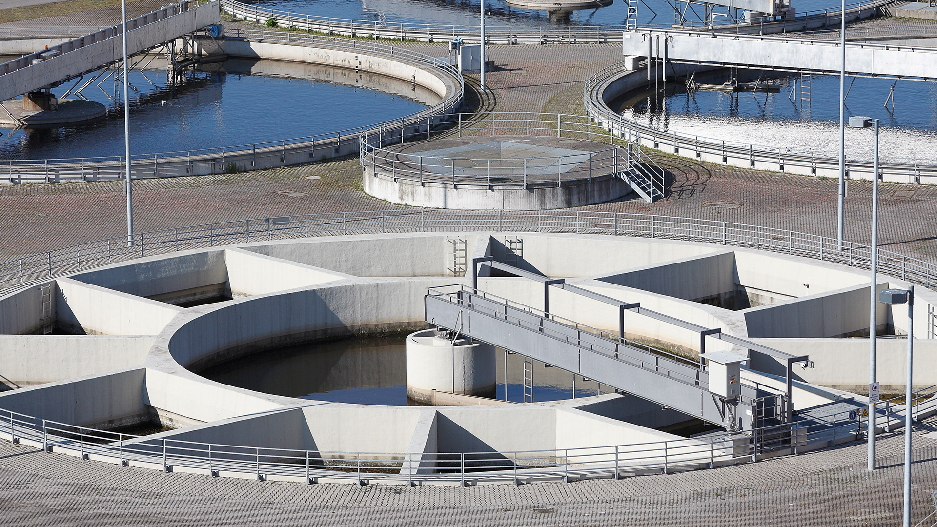

Slide 6
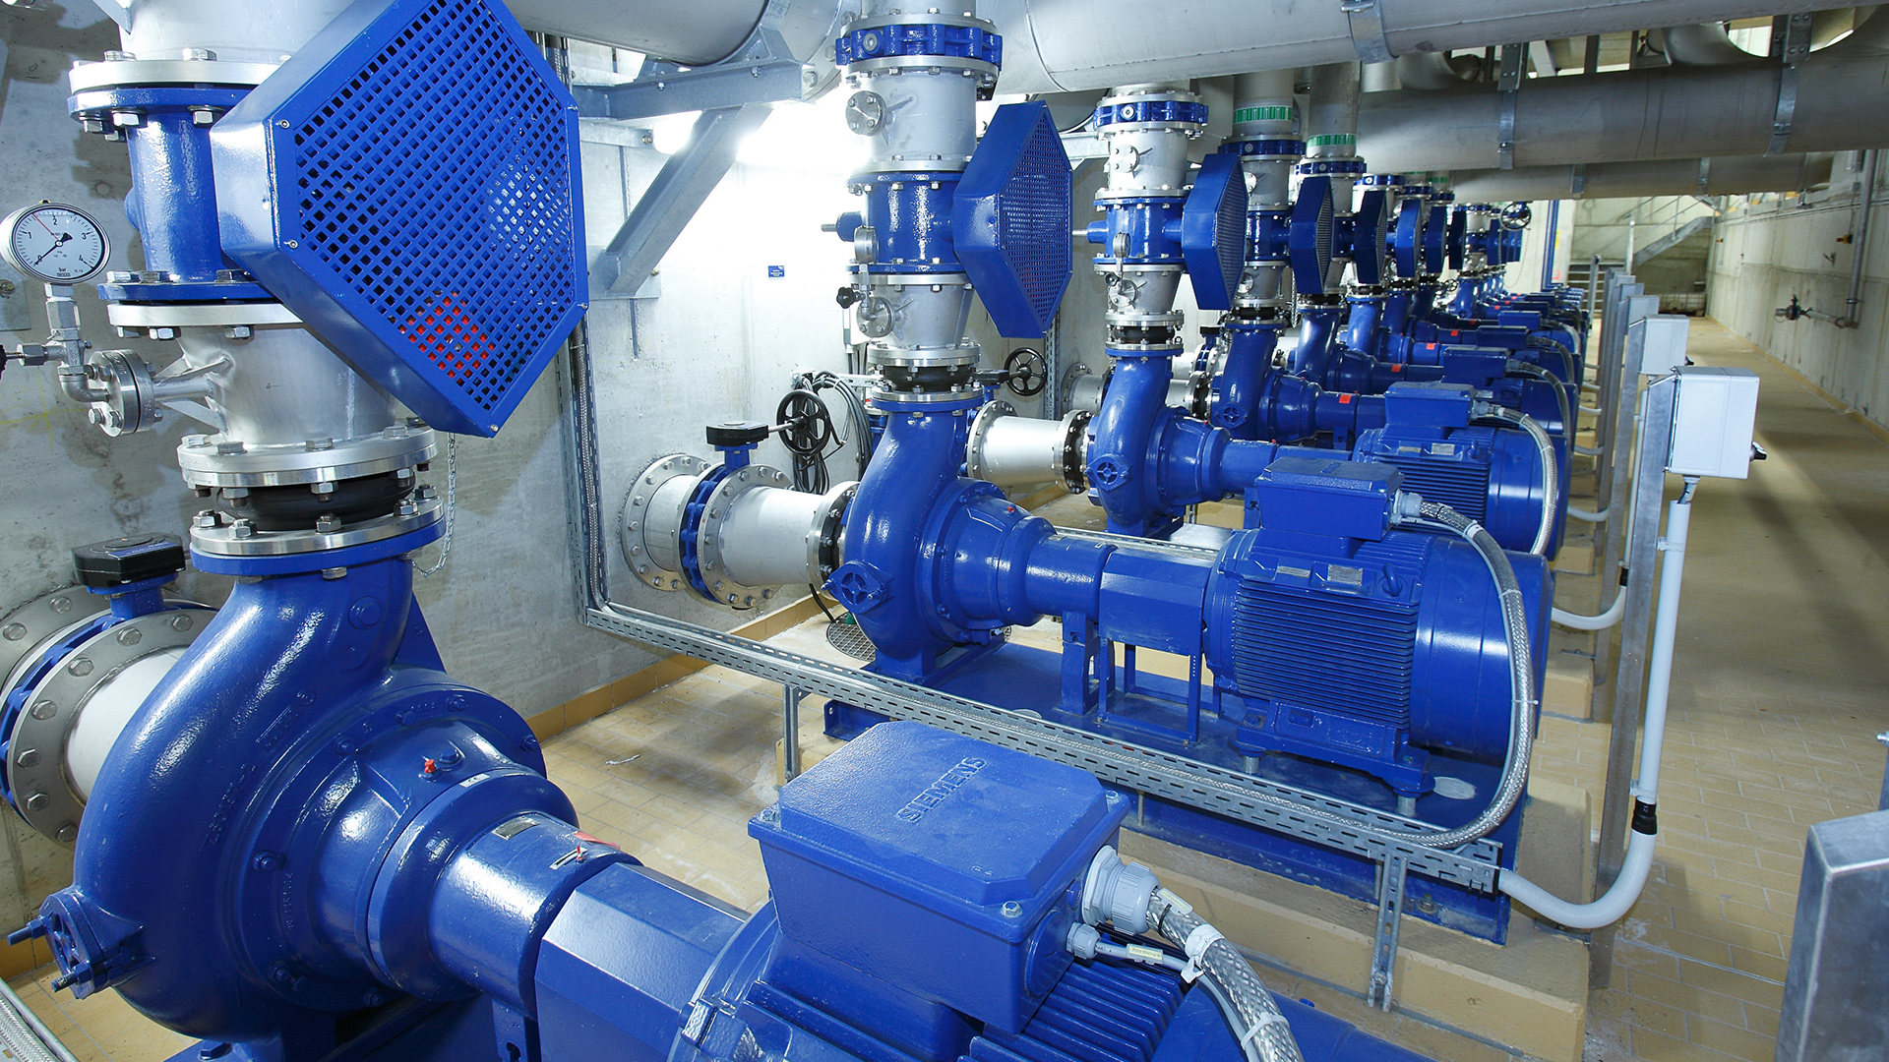

Slide 7
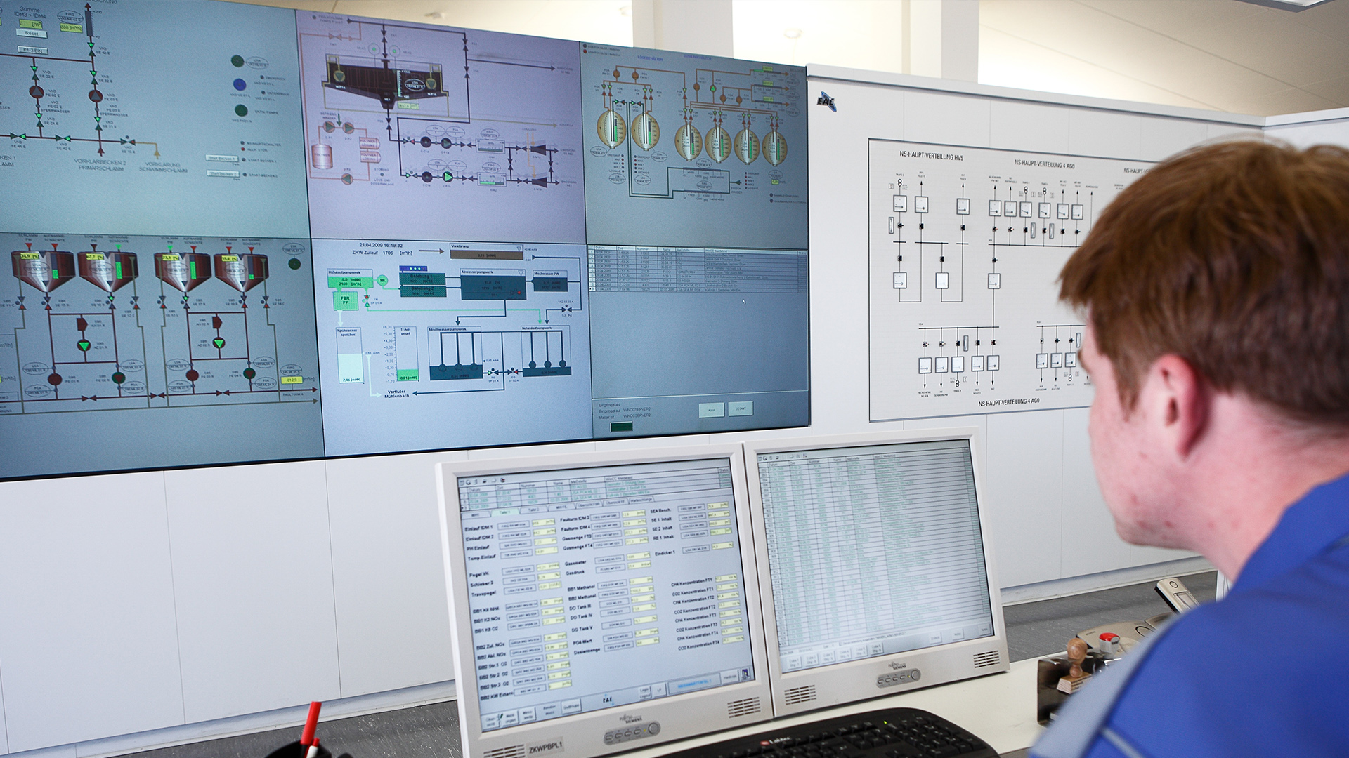

Slide 8
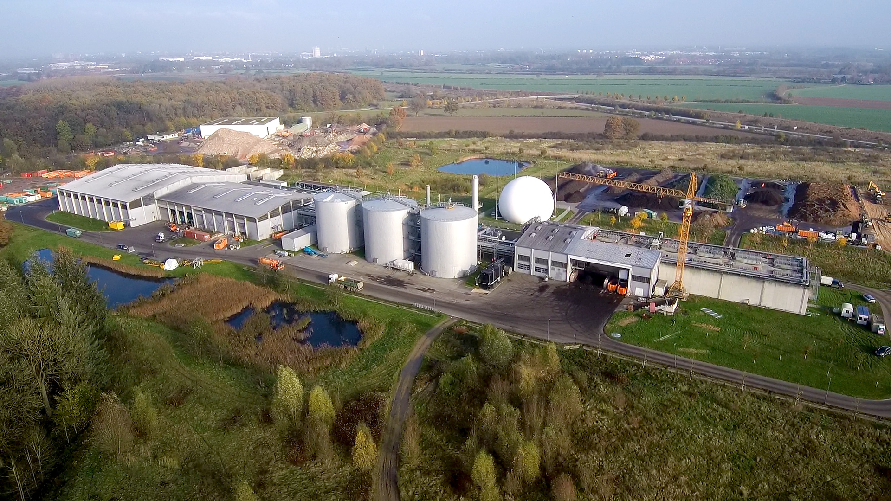
Wir kümmern uns um Abfallverwertung und Abfallentsorgung
Abfall ist ein wertvoller Energie- und Rohstofflieferant

Slide 9
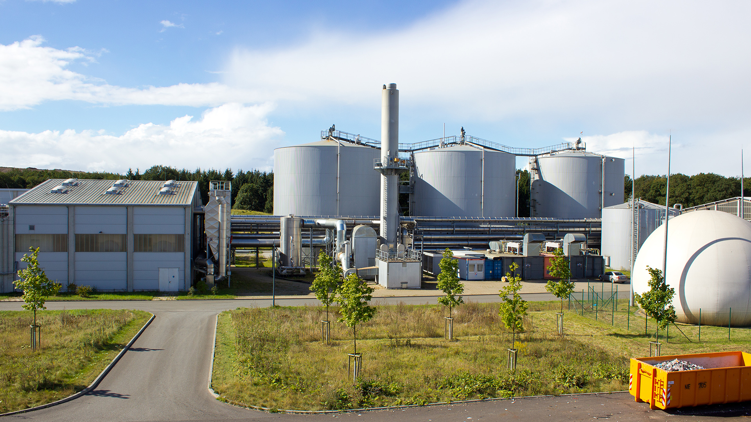
Die Mechanisch-biologische Abfallbehandlungsanlage (MBA)
Bioenergiekraftwerk und Herzstück des Abfallwirtschaftszentrums Lübeck
Behandlung von 100.000 t Abfällen pro Jahr
Erzeugung von 6,4 Mio. m³ Biogas  11,4 Mio. kWh Strom und 10,7 Mio. kWh Wärme pro Jahr durch den Betrieb eines eigenen Blockheizkraftwerkes (BHKW)

Slide 11
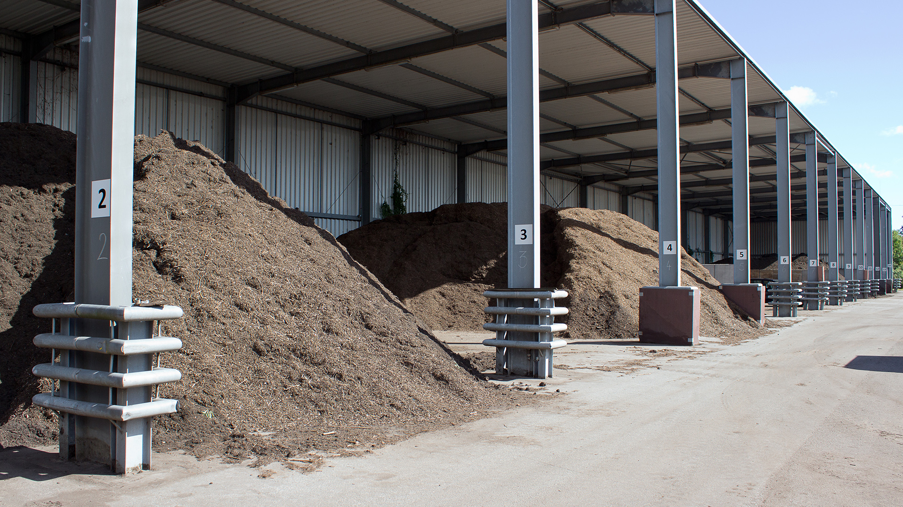
Biomassewerk im Abfallwirtschaftszentrum Lübeck
25.000 t behandelte Grünabfälle im Jahr
Produktion von Brennmaterial und Kompost als Dünger für die Landwirtschaft

Slide 12
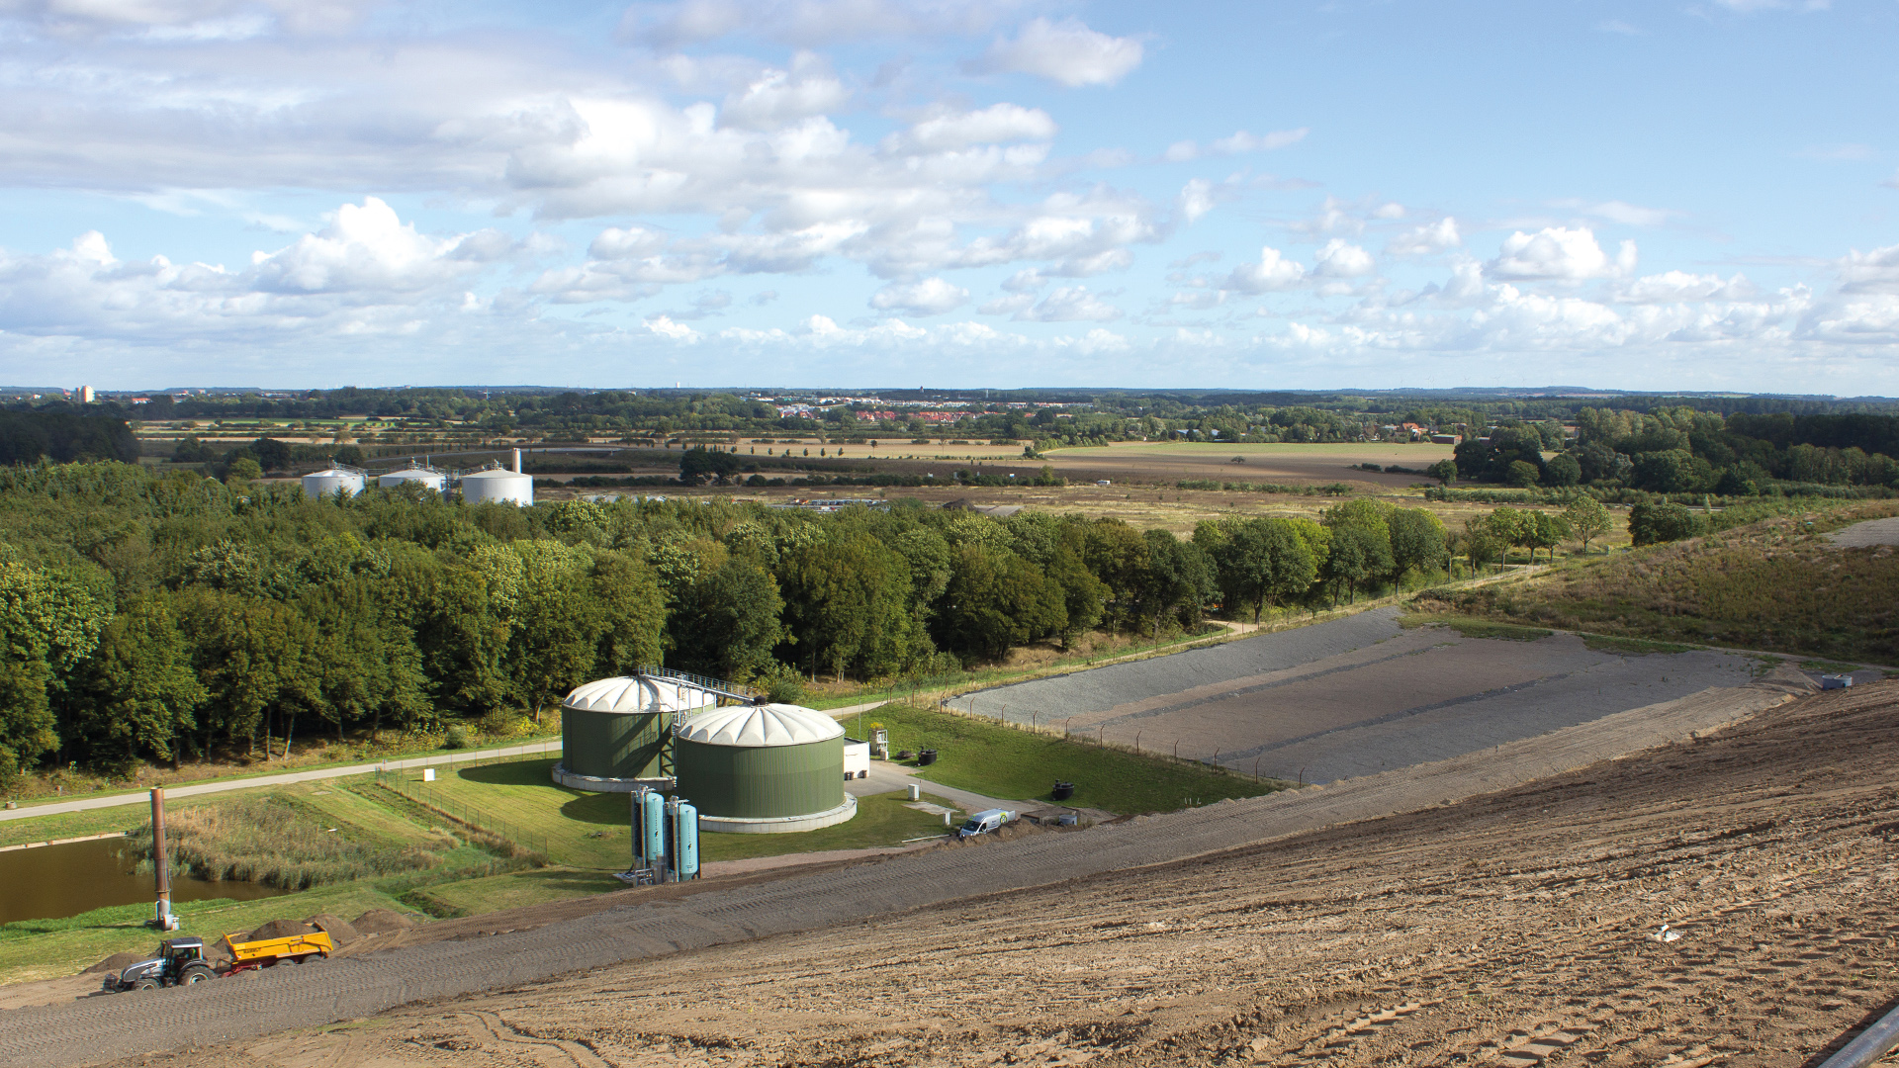
Deponie Niemark – Moderne Entsorgung inklusive Energielieferung
Umweltschonende und sichere Entsorgung nicht verwertbarer Abfälle
Energieerzeugung von 2,8 Mio. kWh Strom durch 2,7 Mio. m³ Deponiegas

Slide 13
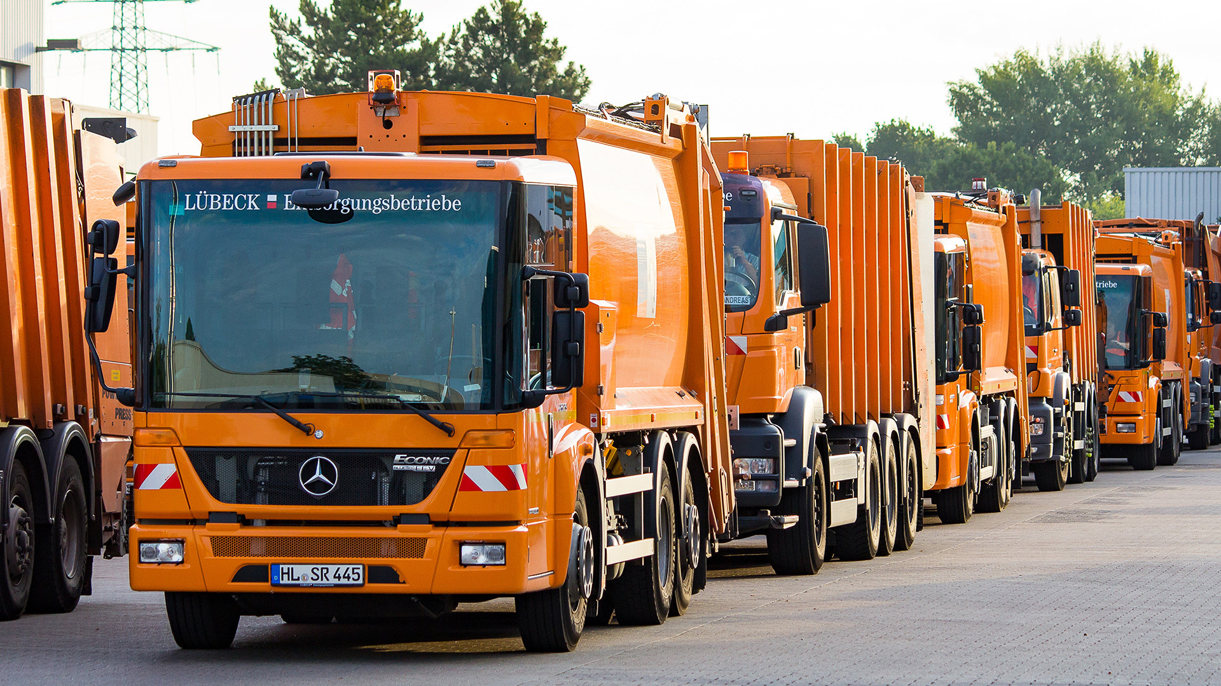
Abfallwirtschaft Logistik
27 Müllfahrzeuge im täglichen Einsatz
50.900 Restmüllbehälter I 45.200 Biomüllbehälter I 34.900 Papierbehälter
2,8 Millionen Behälterleerungen
41.300 t Restmüll I 14.900 t Biomüll I 11.200 t gesammelter Papierabfall
300 Wertstoff-Containerstandplätze

Slide 14
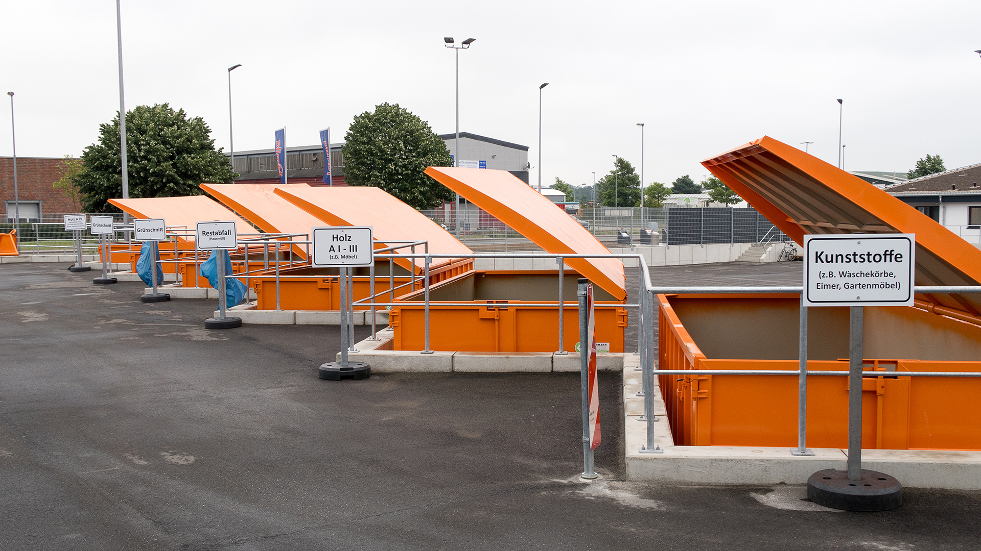
Wir betreiben 3 Wertstoffhöfe – Mehr Service für unsere Kunden
Wertstoffhof Niemark - Raabrede
Wertstoffhof Herrenwyk – Möllerung
Wertstoffhof Mitte – Posener Straße

Slide 15
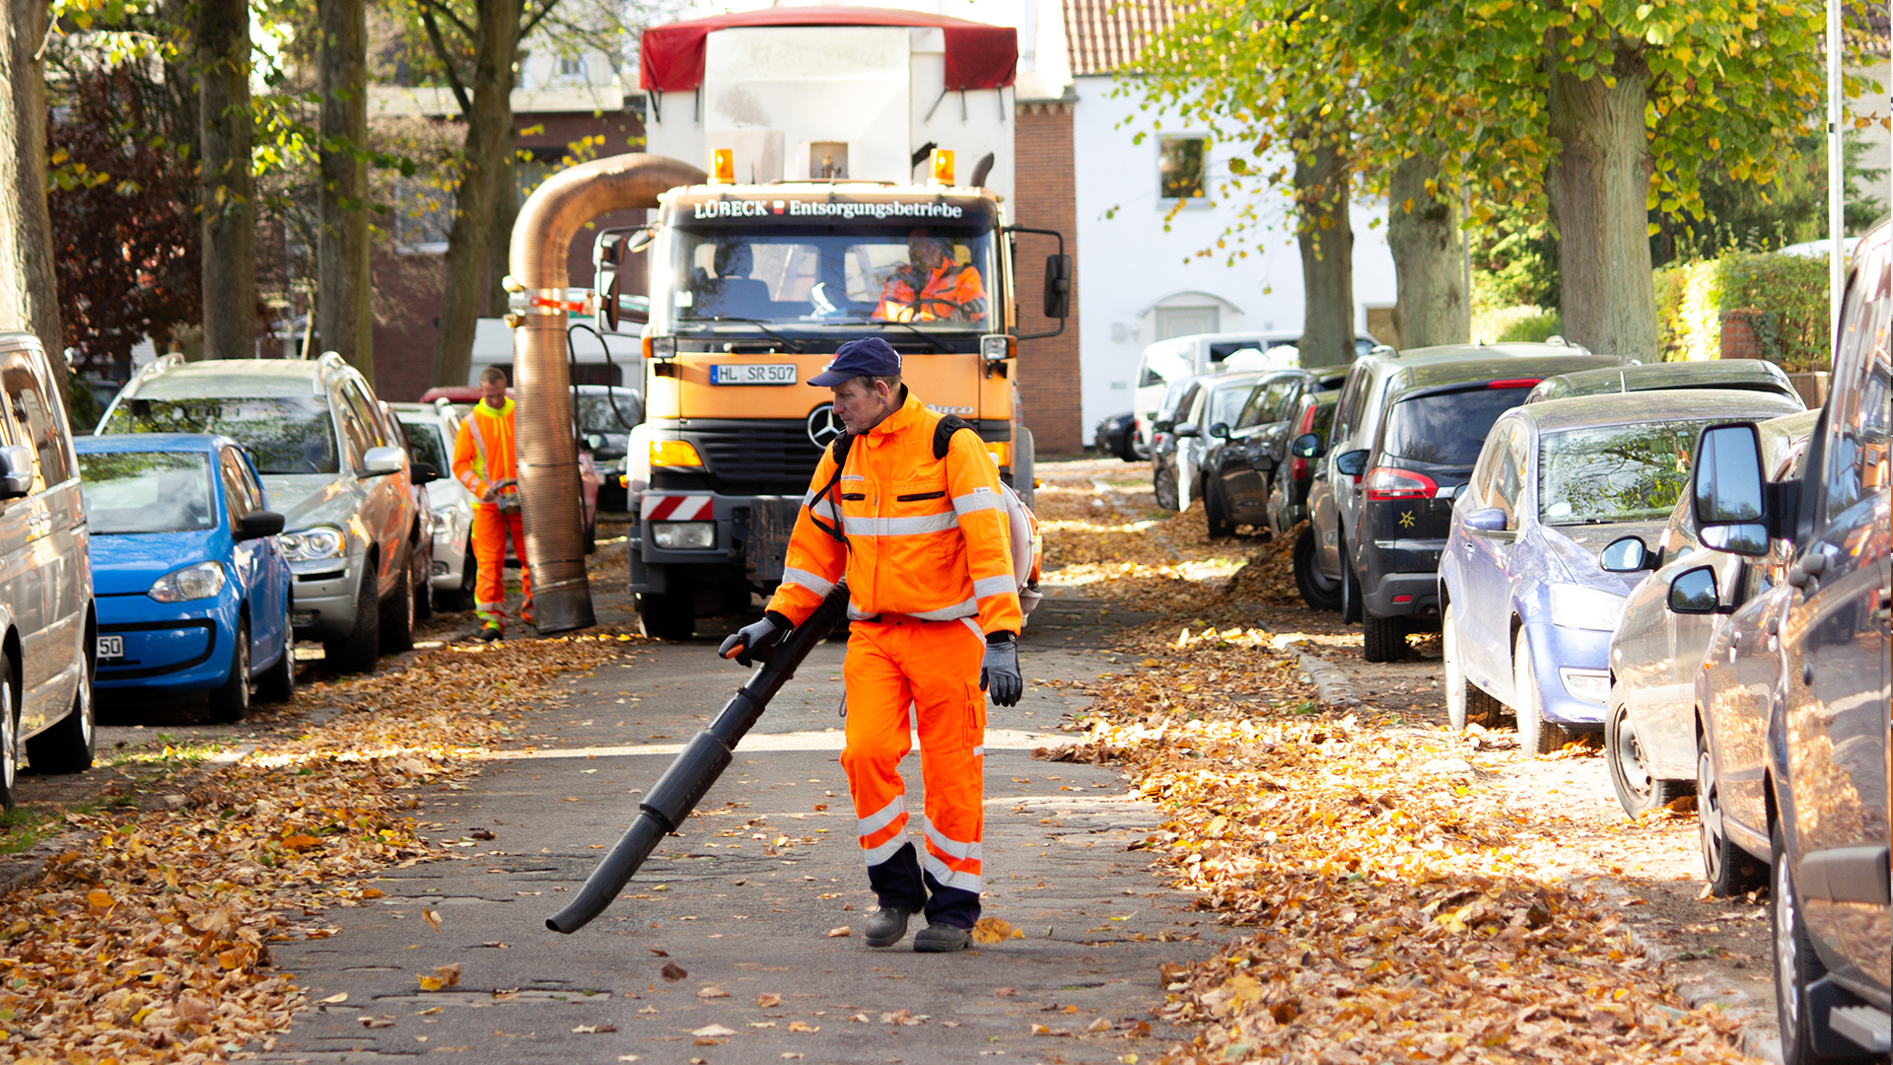
Wir kümmern uns um saubere und sichere Straßen und Plätze
1.450 Papierkörbe mit 160.000 Leerungen pro Jahr
4.800 t gesammelter Straßenkehricht
1.400 t gesammeltes Laub
37.000 km gereinigte Straßen
20.000 km gereinigte Gehwege
7.680 km gereinigte Radwege
200 Hundekotspenderboxen
1,96 Mio. verbrauchte Hundekotbeutel

Slide 16
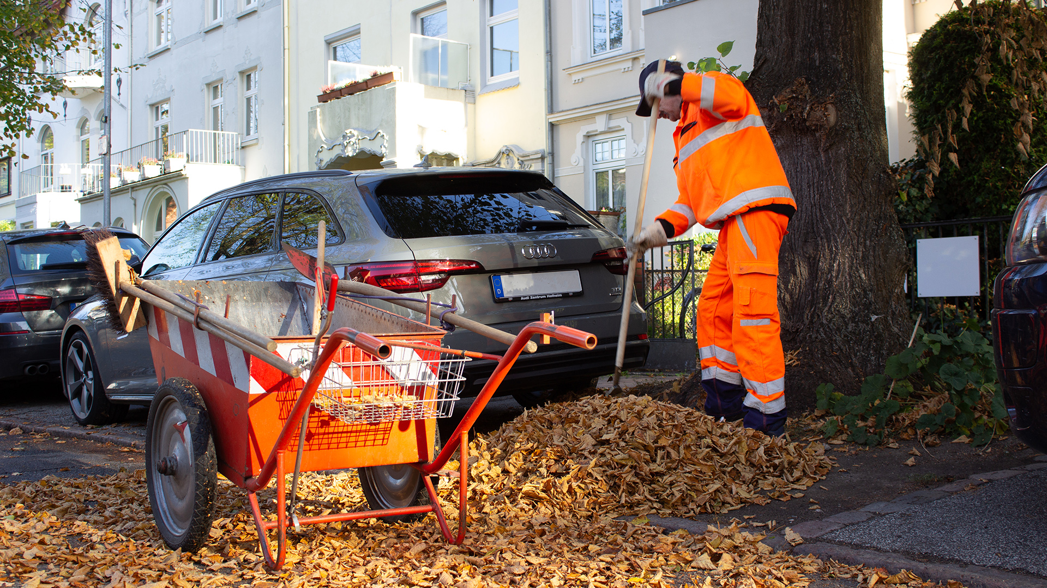
Wir haben hohen Anteil an unserer lebenswerten, sauberen und sicheren Stadt

Slide 17
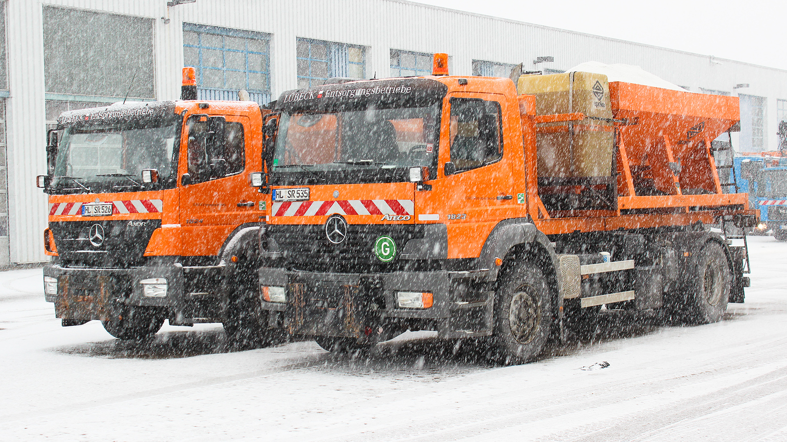
Wir haben hohen Anteil an unserer lebenswerten, sauberen und sicheren Stadt
350 km zu räumende Straßen
320 Mitarbeiter im Volleinsatz
800 t gestreute abstumpfende Mittel
30.000 Liter Streusalzlauge

Slide 18
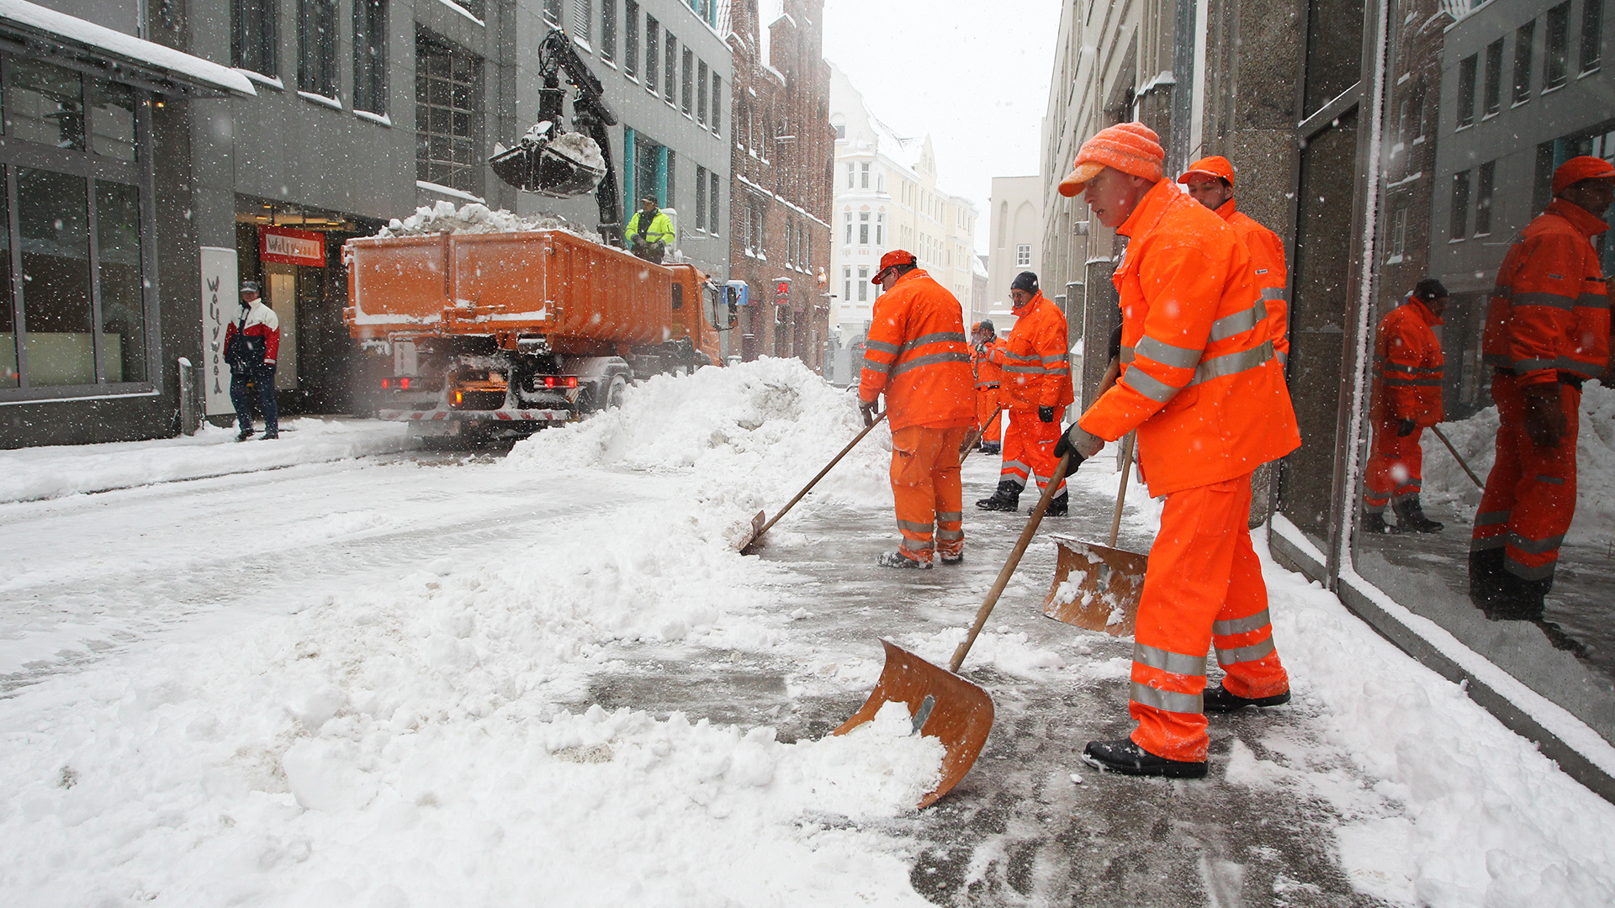
Wir kümmern uns um den Winterdienst in Lübeck zur Sicherheit aller Bürger

Slide 19
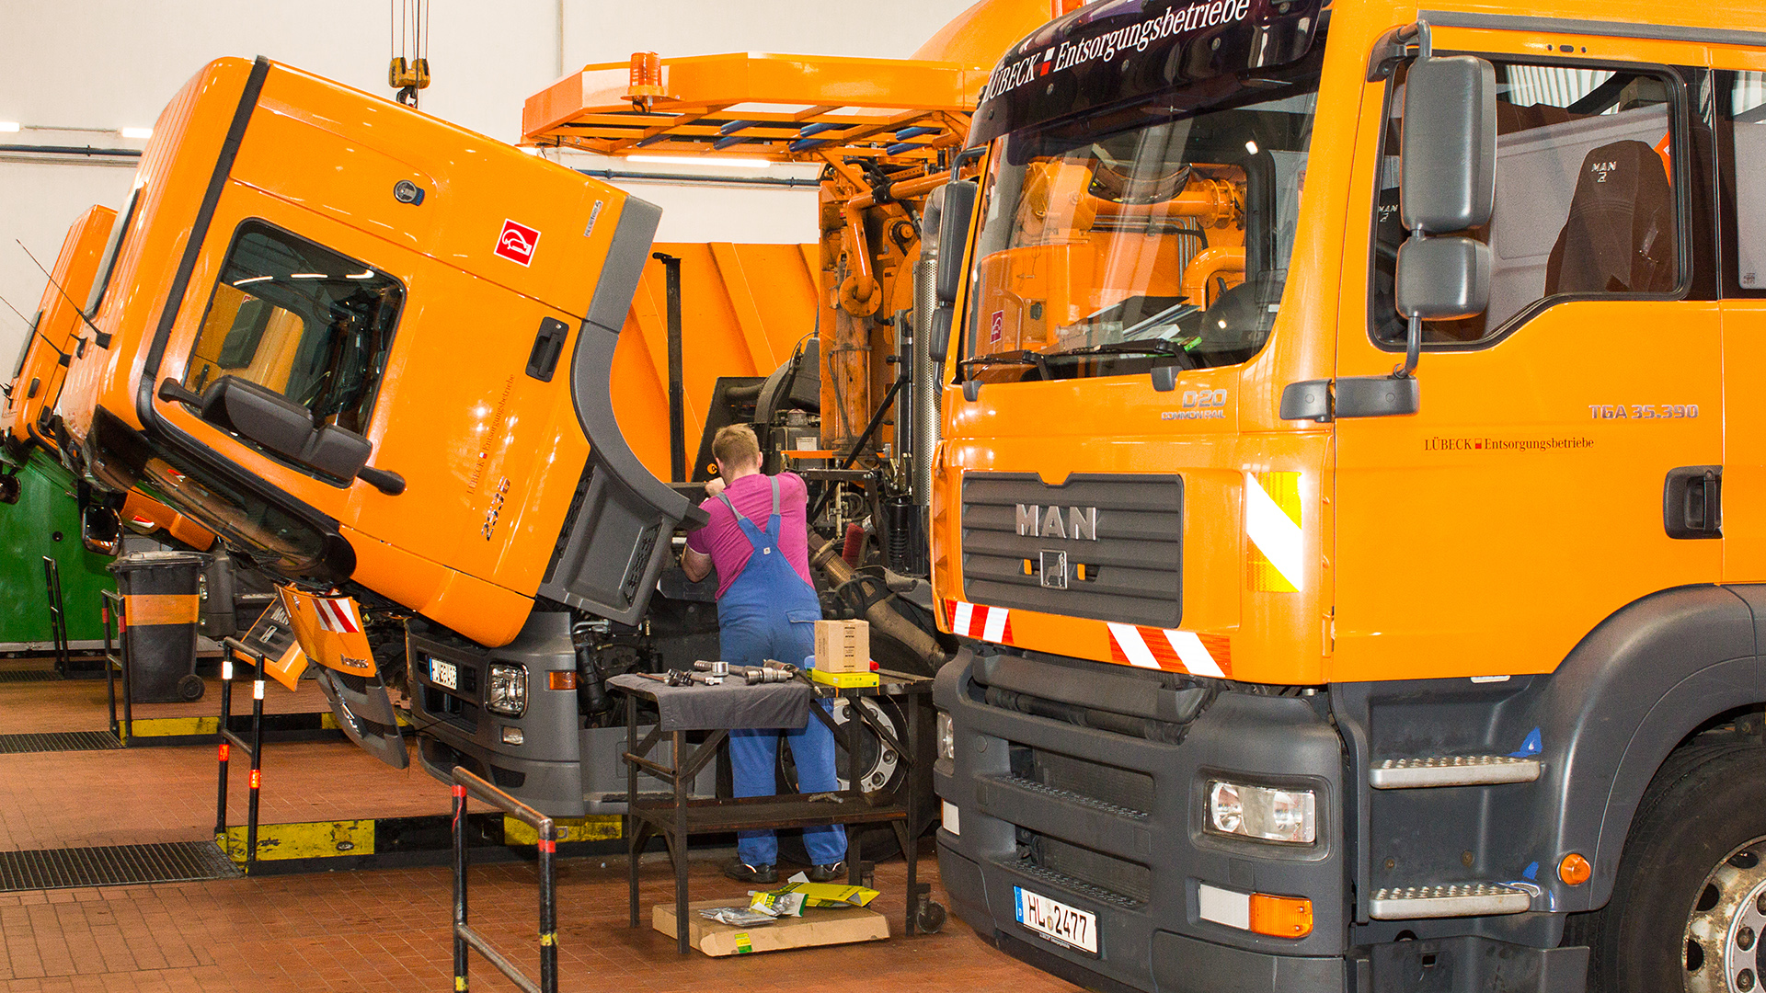
Wir reparieren, warten und beschaffen unsere Fahrzeuge und Maschinen

Slide 20
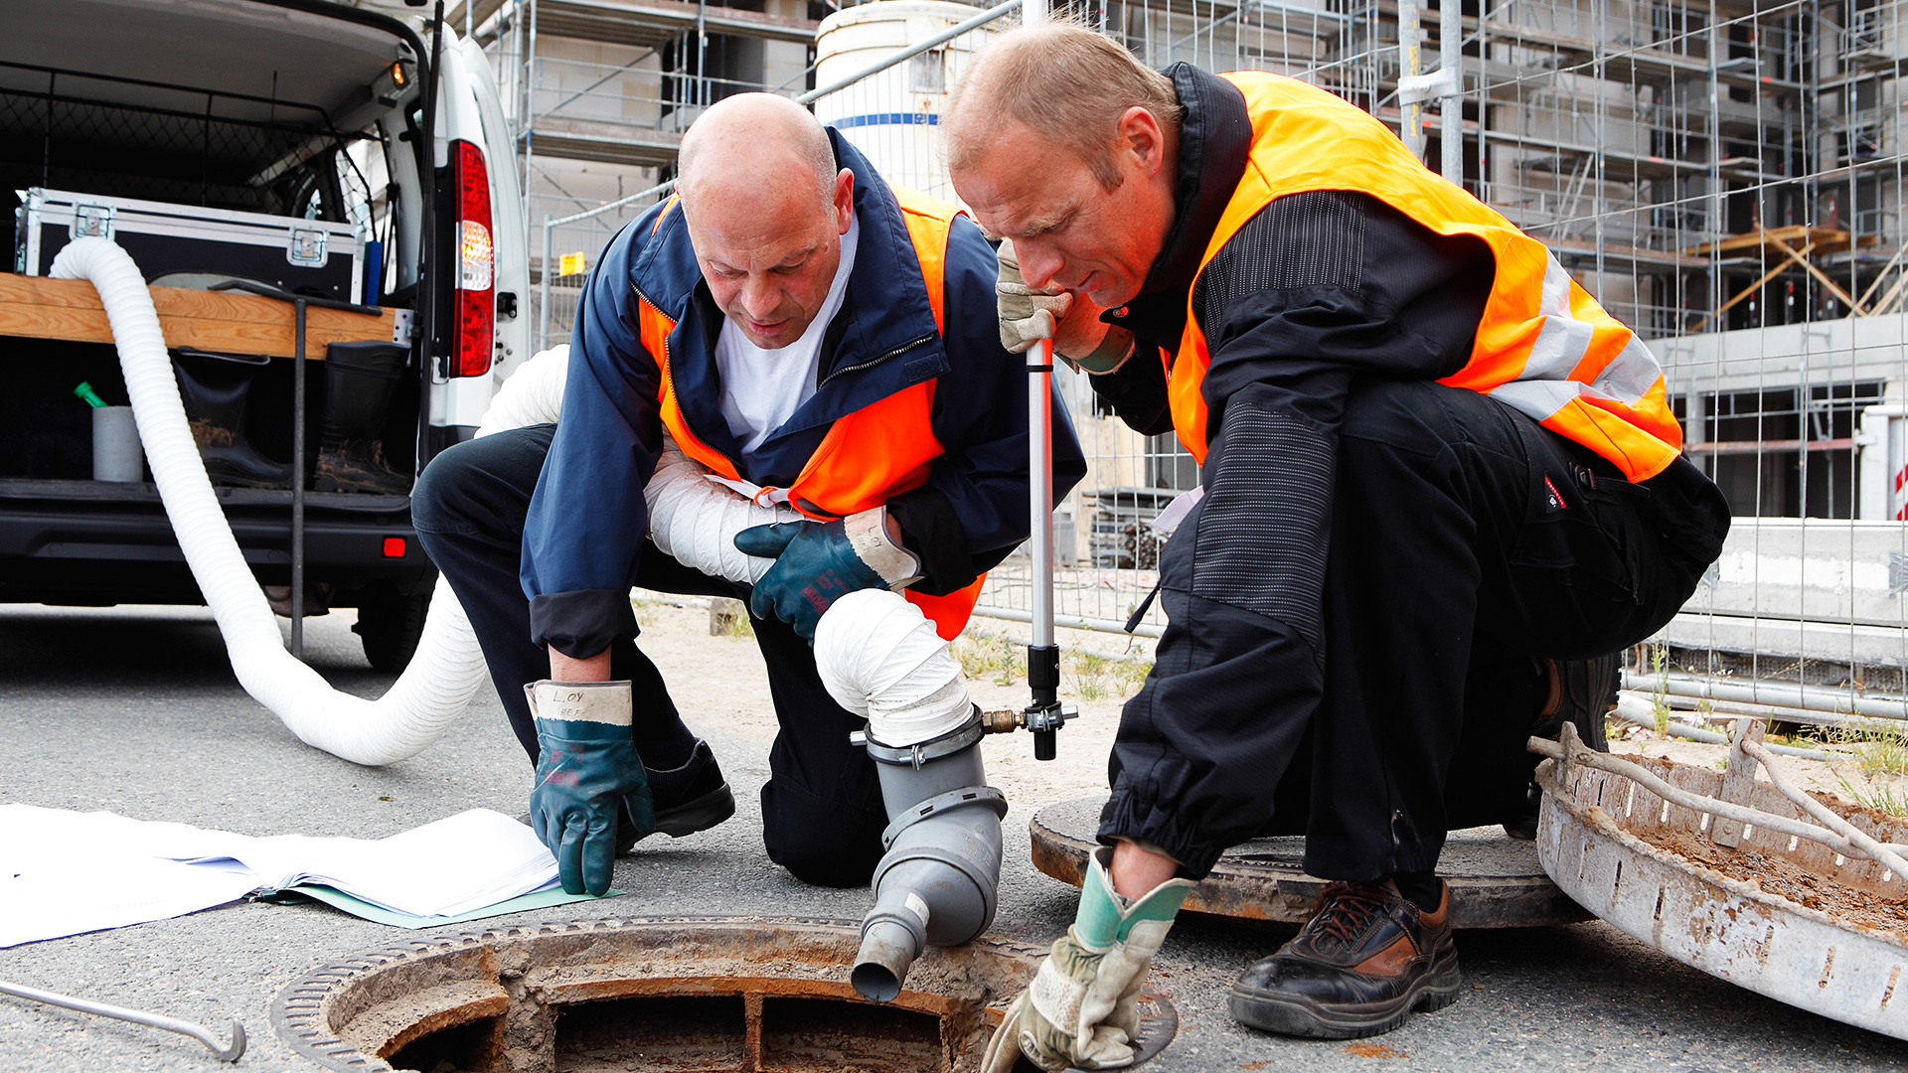
Wir kümmern uns aktiv um den Gewässerschutz für Trave und Ostsee
Überwachung von Grundstücksentwässerungsanlagen
Beratung zu Entwässerungsanträgen
Beratung und Überwachung zur Einhaltung gesetzlicher Vorgaben bei der Einleitung von Produktionsabwässern für Industrie und Gewerbe

Slide 21
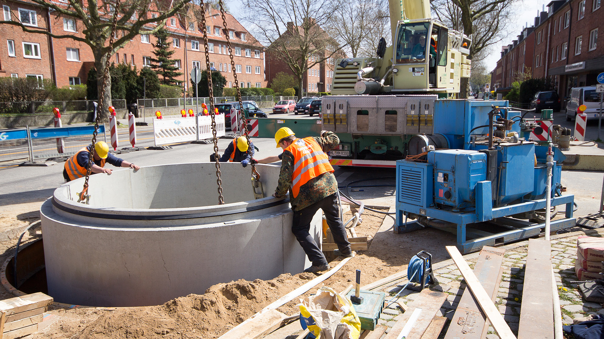
Wir planen bauen und unterhalten das Kanalsystem und unsere Anlagen
Generalplanung Kanalnetzberechnung (Datenbank)
Entwicklung des Abwasserbeseitigungskonzeptes der Stadt
Entwurf der einzelnen Baumaßnahmen
Kläranlagenplanung und Baudurchführung
Leistungsbeschreibung für Kanal- und Kläranlagenbau
Abfallanlagenplanung MBA
Maschinen- und Elektrotechnik
Deponienachsorge

Slide 22
Wir suchen verantwortungsbewusste und engagierte Mitarbeiter
Wir bieten Tätigkeiten in einer stabilen Arbeitsorganisation und flexible Arbeitszeiten
Eingruppierung nach dem Tarifvertrag für den öffentlichen Dienst (TVöD/ VKA)
Fortbildungsmöglichkeiten für Ihren Aufgabenbereich
attraktive Sozialleistungen wie betriebliche Altersvorsorge und vermögenswirksame Leistungen
Teilnahme an der leistungsorientierten Bezahlung nach dem TVöD
Sprechen Sie uns an oder informieren Sie sich online unter www.entsorgung.luebeck.de

